Slide 1
Αφήγηση παραμυθιού
Διδακτική αξιοποίηση παραμυθιού: Κατερίνα Σιδηροπούλου, Νηπιαγωγός Ειδικής Αγωγής Εκπαίδευσης, ΠΕ 61, Msc

Slide 2
Στην διαφάνεια 3 τα παιδιά ενθαρρύνονται να περιγράψουν τις εικόνες του παραμυθιού και να μας πουν ποιον αριθμό θα βάλουν κάτω από κάθε εικόνα. Βοηθάμε τα παιδιά στην περιγραφή των εικόνων κάνοντας ερωτήσεις ΠΟΙΟΣ- ΠΟΥ- ΠΟΤΕ- ΓΙΑΤΙ. Στη διαφάνεια 4 ρωτάμε τα παιδιά ποια εικόνα θα βάλουμε σε κάθε αριθμό. Τα σύμβολα σε κάθε εικόνα βοηθούν στον προσδιορισμό της εικόνας από τα παιδιά κατά την εξ αποστάσεως εκπαίδευση. Στη διαφάνεια 5 τα παιδιά τοποθετούν τα σχήματα πάνω στη μαύρη γραμμή, ώστε να σχηματιστεί ο τίτλος του παραμυθιού.

Slide 3
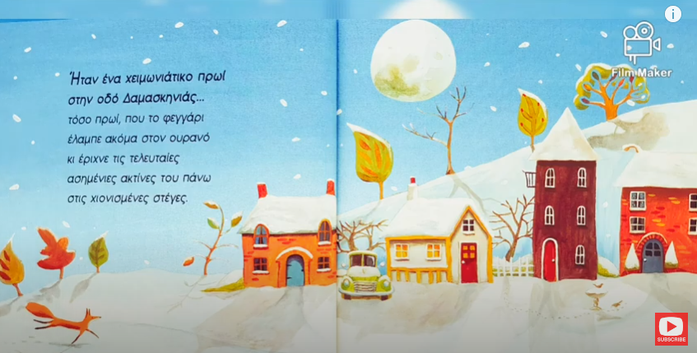
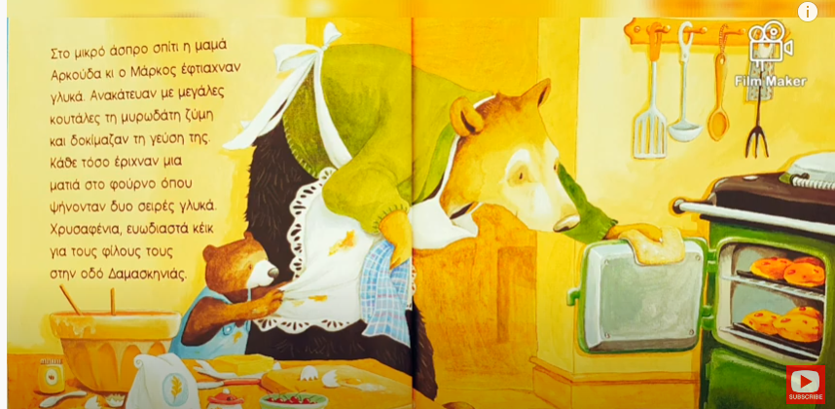
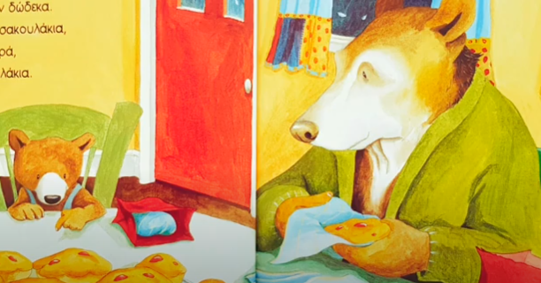
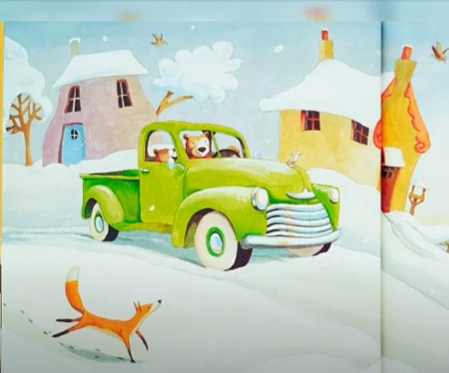
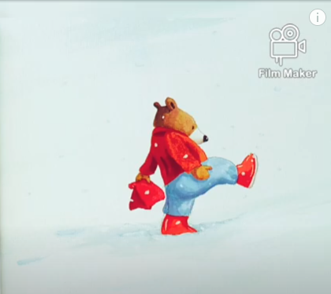
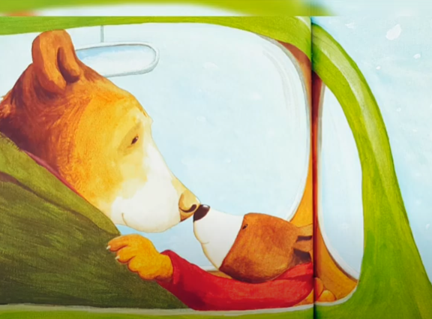
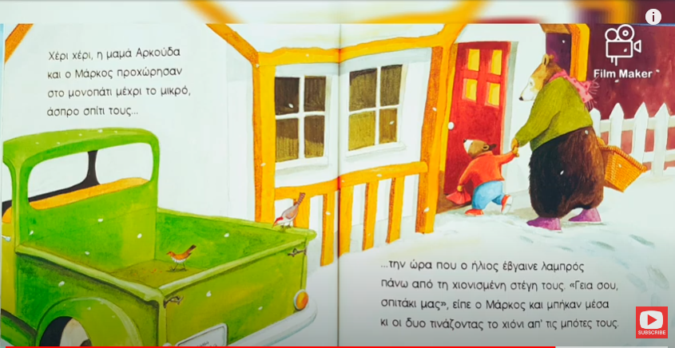
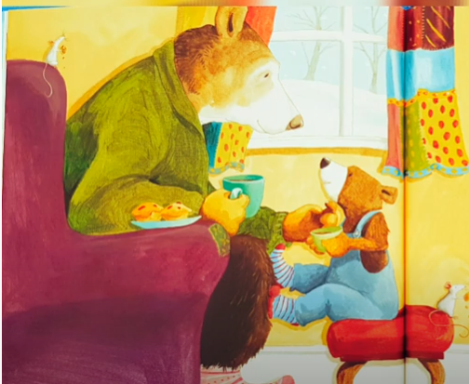
1
2
3
4
5
6
7
8

Slide 4
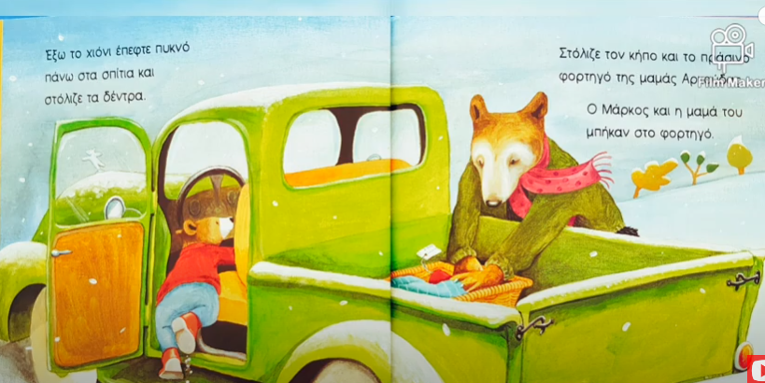
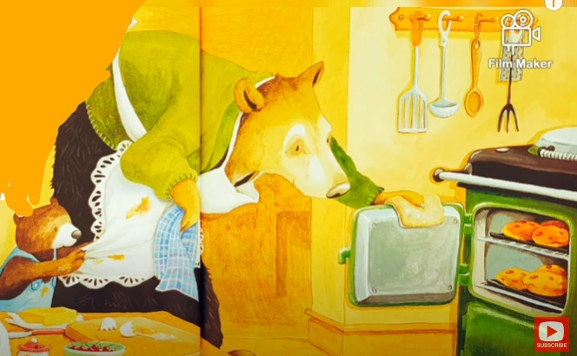
Βάλε τις εικόνες στη σωστή στήλη και αφηγήσου το παραμύθι με δικά σου λόγια
1 | 2 | 3 | 4

Slide 5
Τα
Μάρκο
κατάφερες

Slide 6
Φτιάχνω το παζλ
Τα κατάφερες Μάρκο!

